Slide 1
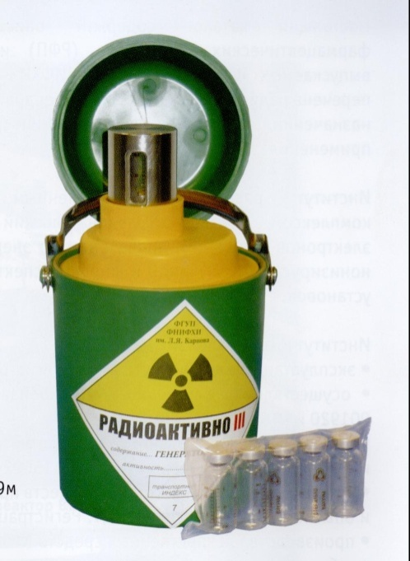
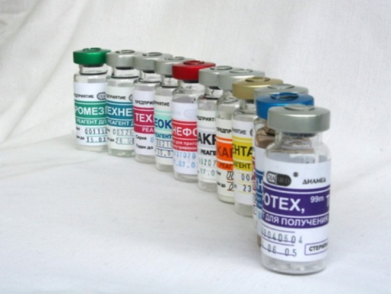
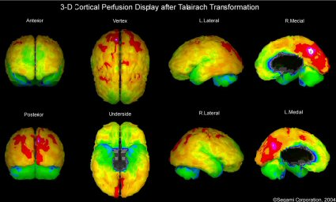
Шестнадцатое заседание Комиссии государств – участников Содружества Независимых Государств
по использованию атомной энергии в мирных целях
О деятельности сектора «Радиофармацевтические технологии»
Г.Е. Кодина
ФГБУ «Государственный научный центр Российской Федерации -Федеральный медицинский биофизический центр
им. А.И. Бурназяна ФМБА России
123182 Москва, Россия, Живописная, 46
Тел.: (499) 190 93 88 Факс: (499) 190 96 00
E-mail: gkodina@yandex.ru
Усть-Каменогорск, Республика Казахстан, 19 ноября 2015 г.
Notes:
Слайд № 1

Slide 2
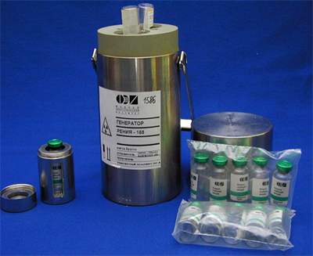

На нужды ядерной медицины расходуется
более 50% годового производства
радионуклидов во всем мире.
ЯДЕРНАЯ МЕДИЦИНА
Применение радионуклидных методов в диагностике и лечении заболеваний человека
Аппаратура
Радиофармацевтика
Специализированная подготовка персонала
16е заседание Комиссии государств – участников СНГ по использованию атомной энергии в мирных целях, Усть-Каменогорск, 19 ноября 2015 г.
2

Slide 3
СФЕРЫ ПРИМЕНЕНИЯ ЯДЕРНОЙ МЕДИЦИНЫ
Онкология
Неврология и нейрохирургия
Кардиология
Гепатология
Травматология
ЯДЕРНАЯ
МЕДИЦИНА
Иммунология
Урология и нефрология
Педиатрия
Пульмонология
Аллергология
Эндокринология
Гематология
16е заседание Комиссии государств – участников СНГ по использованию атомной энергии в мирных целях, Усть-Каменогорск, 19 ноября 2015 г.
3

Slide 4
РАДИОНУКЛИДЫ ДЛЯ ЯДЕРНОЙ МЕДИЦИНЫ
ДИАГНОСТИКА
¹⁸F
⁹⁹Mo/^{99m}Tc
ПЭТ (PET)
β⁺ - излучатели
T_{1/2} от сек до час
ОФЭКТ (SPECT)
γ- излучатели, 100 - 200 кэВ
T_{1/2} от мин до сут
¹¹С, ¹³N, ¹⁵О,⁶⁸Ge/⁶⁸Ga
²⁰¹Tl, ¹²³I, ¹¹¹In, ⁶⁷Ga
РАДИОНУКЛИДНАЯ ТЕРАПИЯ
¹³¹I
¹²⁵I
β⁻ - излучатели
200 - 2000 кэВ
Радионуклиды,
распадающиеся
ЭЗ или ВЭК
α− излучатели с
высокой ЛПЭ
~ 100 кэВ/μм
³²Р, ⁹⁰Sr/⁹⁰Y, ⁸⁹Sr, ¹⁵³Sm, ¹⁸⁸W/¹⁸⁸Re, ¹⁷⁷Lu
¹¹¹In, ⁶⁷Ga, ¹⁶⁵Er
²²⁵Ас/²¹³Bi
16е заседание Комиссии государств – участников СНГ по использованию атомной энергии в мирных целях, Усть-Каменогорск, 19 ноября 2015 г.
4

Slide 5
Из ПРОТОКОЛА пятнадцатого заседания Комиссии государств – участников Содружества Независимых Государств по использованию атомной энергии в мирных целях, Минск, 12 ноября 2014 г.:
6. О развитии ядерной медицины в государствах – участниках СНГ
6.2. Рабочей группе подготовить:
- предложения о разработке программы совместных доклинических
исследований перспективных радиофармпрепаратов государств – участников СНГ.
6.3. Просить Исполнительный комитет СНГ обратиться в правительства государств – участников СНГ с просьбой о назначении в состав Рабочей группы экспертов по направлению «Радиофармацевтические технологии».
Состав Сектора «Радиофармацевтические технологии» Рабочей группы «Модернизация и развитие радиационной терапии и ядерной медицины» был сформирован в I квартале 2015 г., заседание сектора было проведено 08 апреля 2015 г. с утверждением плана работы на 2015 г.
Однако: до настоящего времени нет связи с представителями Армении и Таджикистана по направлению деятельности сектора.
16е заседание Комиссии государств – участников СНГ по использованию атомной энергии в мирных целях, Усть-Каменогорск, 19 ноября 2015 г.
5

Slide 6

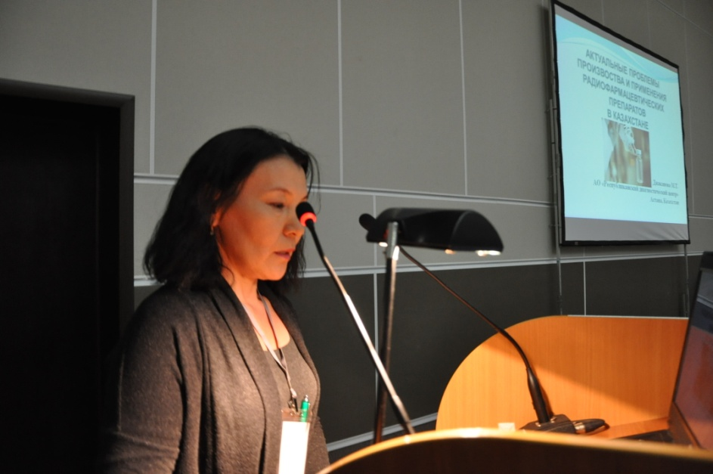
I Научно-практическая международная конференция
«АКТУАЛЬНЫЕ ПРОБЛЕМЫ РАЗРАБОТКИ, ПРОИЗВОДСТВА И ПРИМЕНЕНИЯ РАДИОФАРМАЦЕВТИЧЕСКИХ ПРЕПАРАТОВ» - «РАДИОФАРМА-2015» 17-19 июня 2015 г., г. Москва
Организация участия представителей государств – участников СНГ в работе Международной научно-практической конференции
«Радиофарма-2015» и проведении круглого стола на тему: «Обращение радиофармацевтических препаратов в свете введения Соглашения о единых принципах и правилах обращения лекарственных средств в рамках Евразийского экономического союза» одно из мероприятий Плана работы Сектора «Радиофармацевтические технологии». В составе участников -более 50 специалистов Республик Армения, Беларусь, Казахстан и Кыргызской Республики, Узбекистана и Российской Федерации
Джаканова М.Т. «АКТУАЛЬНЫЕ ПРОБЛЕМЫ ПРОИЗВОДСТВА И ПРИМЕНЕНИЯ РАДИОФАРМАЦЕВТИЧЕСКИХ ПРЕПАРАТОВ В КАЗАХСТАНЕ»
Отдел радиофармпрепаратов, АО Республиканский диагностический центр, Астана, Казахстан
16е заседание Комиссии государств – участников СНГ по использованию атомной энергии в мирных целях, Усть-Каменогорск, 19 ноября 2015 г.
6

Slide 7
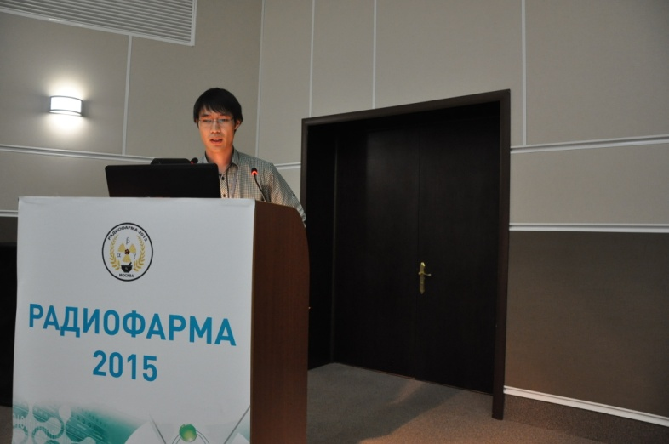
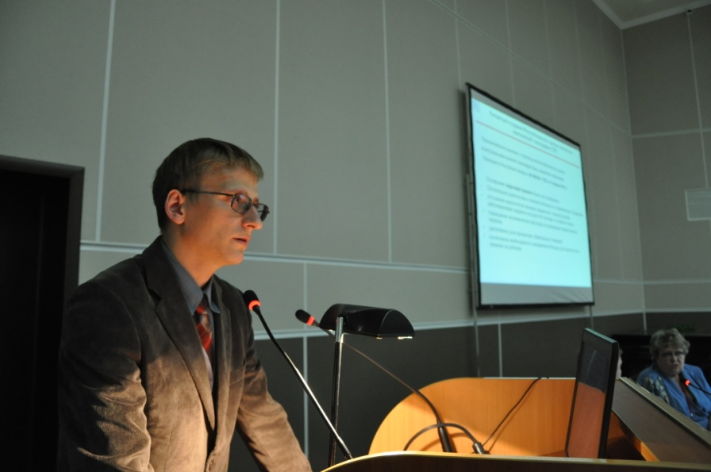

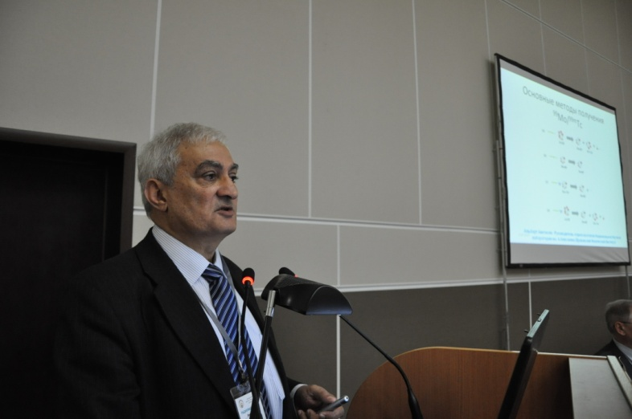
I Научно-практическая международная конференция
«АКТУАЛЬНЫЕ ПРОБЛЕМЫ РАЗРАБОТКИ, ПРОИЗВОДСТВА И ПРИМЕНЕНИЯ РАДИОФАРМАЦЕВТИЧЕСКИХ ПРЕПАРАТОВ» - «РАДИОФАРМА-2015» 17-19 июня 2015 г., г. Москва
Бринкевич С.Д., Чиж Г.В. «ОПЫТ СОЗДАНИЯ ЦЕНТРА ПОЗИТРОННО-ЭМИССИОННОЙ ТОМОГРАФИИ В РЕСПУБЛИКЕ БЕЛАРУСЬ»
РНПЦ онкологии и медицинской радиологии им. Н.Н. Александрова, Минск, Беларусь
Рахимов А.С. «РАЗРАБОТКА НОВОЙ КОНЦЕПЦИИ РАДИО-ФАРМПРЕПАРАТОВ ДЛЯ ПОДАВЛЕНИЯ РАКА КАК
МЕМБРАННОЙ БОЛЕЗНИ»
НИИЭТФ КазНУ им. Aль-Фараби, г.Алматы, Республика Казахстан
Аветисян А.Э. «РАЗВИТИЕ МЕТОДИКИ ПРЯМОГО ПОЛУЧЕНИЯ ТЕХНЕЦИЯ-99m НА ЦИКЛОТРОНЕ С18 В ЕРЕВАНСКОМ ФИЗИЧЕСКОМ ИНСТИТУТЕ»
Национальная научная лаборатория им. А.Алиханяна (Ереванский Физический Институт), Ереван, Армения
16е заседание Комиссии государств – участников СНГ по использованию атомной энергии в мирных целях, Усть-Каменогорск, 19 ноября 2015 г.
7

Slide 8
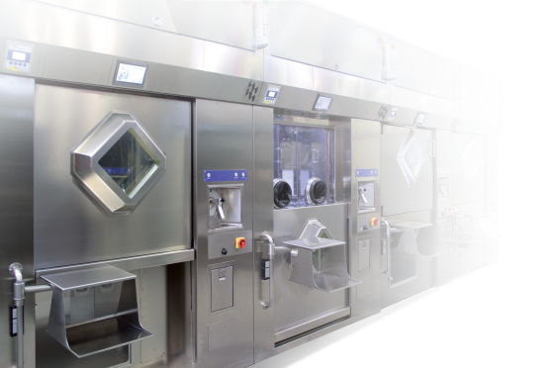
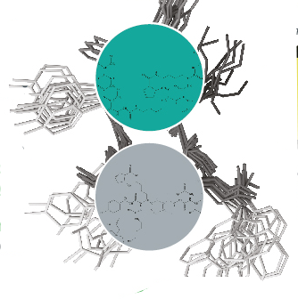
I Научно-практическая международная конференция
«АКТУАЛЬНЫЕ ПРОБЛЕМЫ РАЗРАБОТКИ, ПРОИЗВОДСТВА И ПРИМЕНЕНИЯ РАДИОФАРМАЦЕВТИЧЕСКИХ ПРЕПАРАТОВ» - «РАДИОФАРМА-2015» 17-19 июня 2015 г., г. Москва
В результате обсуждения на заседаниях круглого стола уточнена современная ситуация с обеспечением
медицинских организаций государств – участников СНГ радиофармацевтическими препаратами и выработана окончательная версия инициативного предложения по разработке «Межгосударственной целевой программы совместных доклинических исследований перспективных радиофармпрепаратов государств – участников СНГ»
16е заседание Комиссии государств – участников СНГ по использованию атомной энергии в мирных целях, Усть-Каменогорск, 19 ноября 2015 г.
8

Slide 9
Оценка современной ситуации
Страна | Год | Количество отделений (центров) |  |  |  |  | Примен. РФП
 |  | РНД | ПЭТ /сканеров |  | РНТ/коек
 |  |  | Всего | действ. | Всего | дейст.
СССР | 1990 | ~ 650 | 0 | 0 | >20/2000 |  | ~ 20
Россия* | 1990 | 313 | 0 | 0 | 7/~200 |  | ~ 20
 | 2014 | 217 | 66/95 | 25/40 | 18/229 | 12/119 | 40-50
Армения | 1990 | 15 | 0 | 0 | 0 | ~ 20 | 15
 | 2014 | 3 | 0 | 0 | 0 | 0 | 5-7
Беларусь | 1990 | 37 | 0 | 0 | 2/20 |  | ~ 20
 | 2014 | 24 | 3/5 | 1 ПЭТ-центр 2 отд. (план. открыть в 2015г.)и | 2/38 | 2/28 | 26
Казахстан | 1990 | 25 | 0 | 0 | 1/5 | 1/5 | ~ 20**
 | 2014 | 4 | 4 (5 в 2015г) | 2/3 | 3 |  | 14
Кыргыз-стан | 1990 | 5 | 0 | 0 | 0 |  | ~ 20**
 | 2014 | 1 (откр. в 2015 г.) В персп. 4 | 1 (в пер-спективе) | 0 | 0 |  | (2-5)
Таджи-кистан | 1990 | 3 | 0 | 0 | 0 |  | ~ 20
 | 2014 | 2 | 0 | 0 | 0 |  | 3
*Точных данных нет, основное количество – в Украине
** Номенклатура была практически одинаковой во всей республиках
***Современная ситуация меняется ежемесячно
9

Slide 10


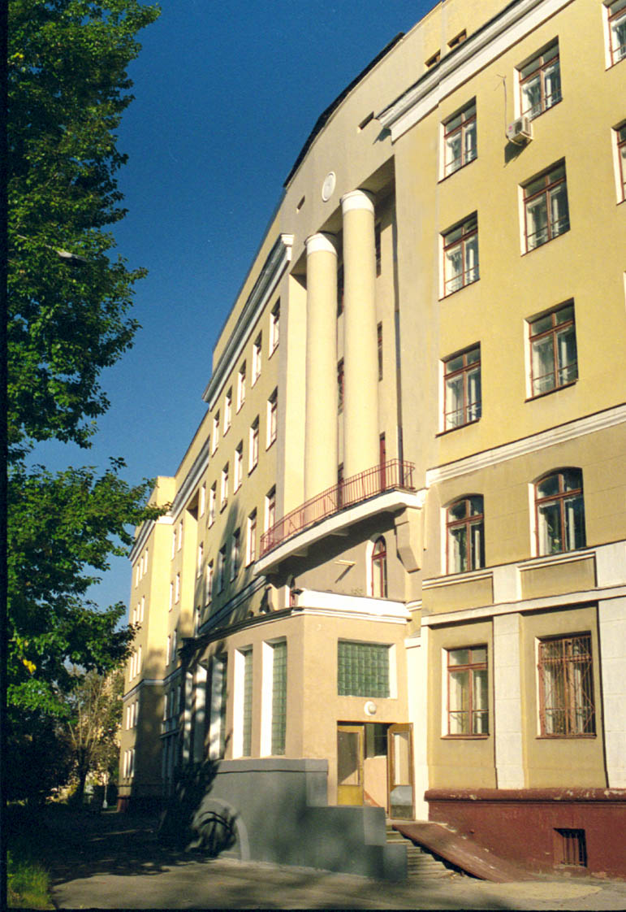
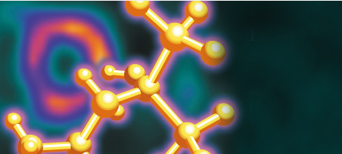
ФГБУ «Государственный научный центр Российской Федерации -Федеральный медицинский биофизический центр
им. А.И. Бурназяна
Федеральное медико-биологическое агентство
К проекту межгосударственной целевой программы в области развития ядерной медицины: «Проведение доклинических и клинических исследований радиофармпрепаратов»
16е заседание Комиссии государств – участников СНГ по использованию атомной энергии в мирных целях, Усть-Каменогорск, 19 ноября 2015 г.
10
Notes:
Слайд № 1

Slide 11
Оценка современной ситуации
На основании оценки современной ситуации следует признать возможным проведение работ по различным РФП, которые наиболее актуальны для каждого из государств - участников исследований, параллельно.
Материалы по доклиническим исследованиям РФП, которые производятся в Российской Федерации в течение нескольких лет могут быть переданы другим государствам – участникам СНГ.
В ходе проведения консультаций в качестве объекта исследований выбран препарат для визуализации нейроэндокринных опухолей методом ПЭТ на основе генератора галлия-68 «⁶⁸Ga-DОТАТАТЕ».
16е заседание Комиссии государств – участников СНГ по использованию атомной энергии в мирных целях, Усть-Каменогорск, 19 ноября 2015 г.
11

Slide 12
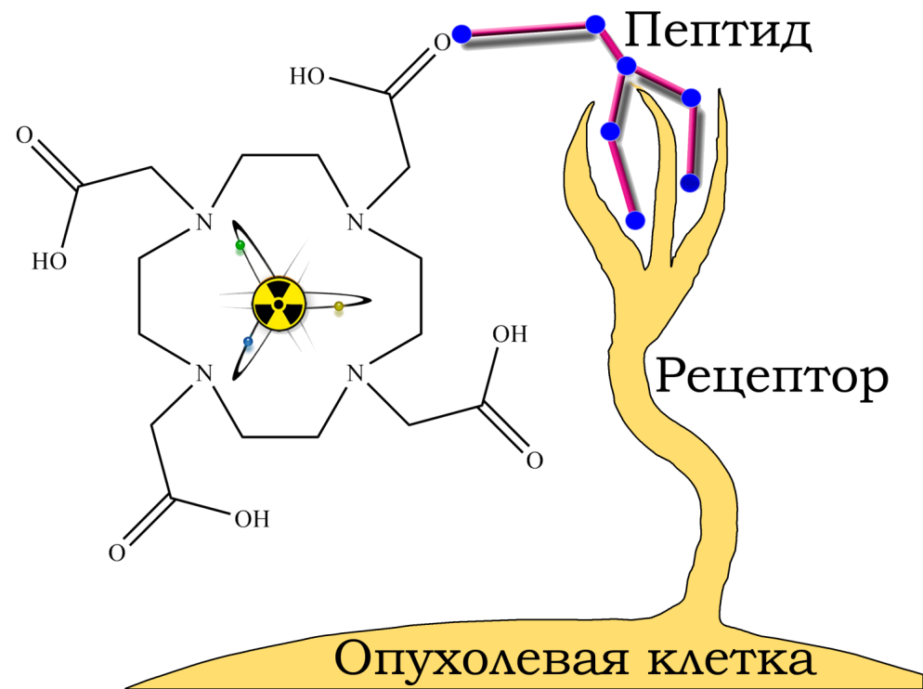
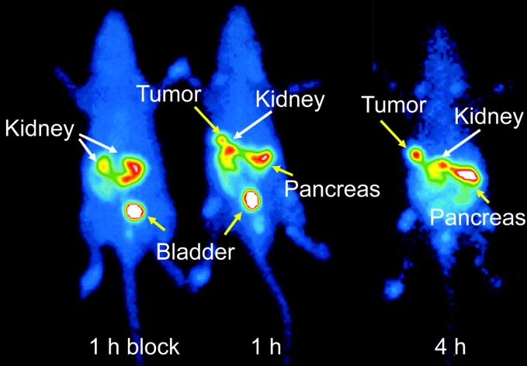
Злокачественные новообразования: сверхэкспрессия рецепторов
Стратегия мечения биомолекул с использованием бифукциональных хелатирующих агентов
⁶⁸Ga,
⁹⁰Y,
¹⁷⁷Lu
16е заседание Комиссии государств – участников СНГ по использованию атомной энергии в мирных целях, Усть-Каменогорск, 19 ноября 2015 г.
12
Notes:
Позитро́нно-эмиссио́нная томогра́фия ( позитронная эмиссионная томография, сокращ. ПЭТ), она же двухфотонная эмиссионная томография — радионуклидный томографический метод исследования внутренних органов человека или животного. Сегодня ПЭТ - наиболее информативный метод радионуклидной диагностики, обеспечивающий пространственное разрешение, возможность измерения абсолютной активности в исследуемом органе, количественную оценку физиологических процессов.

Slide 13
РФП для ПЭТ на основе генератора галлия-68 «⁶⁸Ga-DОТАТАТЕ»
По оценкам специалистов только в России в ближайшие годы будет выявляться порядка 15000 новых пациентов с нейроэндокринными опухолями ежегодно. Лечение этих опухолей наиболее эффективно, в основном, с пептидными препаратами ⁹⁰Y и/или ¹⁷⁷Lu, а требуемые терапевтические дозы определяются идивидуально для каждого пациента по результатам ПЭТ с ⁶⁸Gа. Поэтому актуальность работ по созданию технологий синтеза и испытаний РФП ⁶⁸Gа, не вызывает сомнений. В мире количество опубликованных работ и патентов по препаратам ⁶⁸Ga увеличивается ежегодно в геометрической прогрессии. Таким образом, планируемые исследования являются инновационными и актуальными для всех государств-участников СНГ.
16е заседание Комиссии государств – участников СНГ по использованию атомной энергии в мирных целях, Усть-Каменогорск, 19 ноября 2015 г.
13

Slide 14
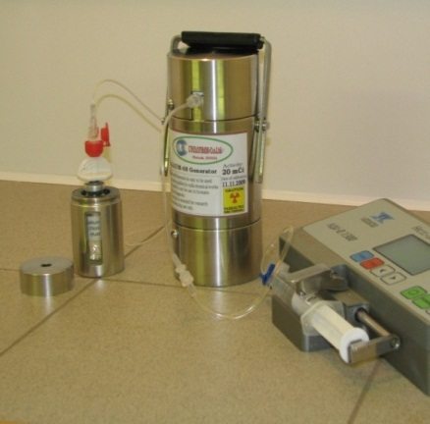
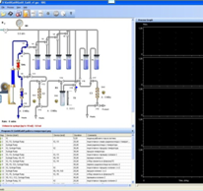
РФП для ПЭТ на основе генератора галлия-68 «⁶⁸Ga-DОТАТАТЕ»
Основы технологии синтеза и методов контроля препарата разработаны в России (ФГБУ ГНЦ ФМБЦ им. А.И. Бурназяна ФМБА России в рамках государственных контрактов с Госкорпорацией «Росатом»).
В настоящее время аналогичные исследования проводятся в нескольких странах мира (Германия, США, Швейцария, Италия и др.). В коммерчески доступной лекарственной форме препарат пока отсутствует на мировом рынке, однако известно, что в конце 2014 г. с США препарат получил одобрение FDA со статусом орфанного (то есть возможна ускоренная регистрация, как крайне важного средства ограниченного применения).
16е заседание Комиссии государств – участников СНГ по использованию атомной энергии в мирных целях, Усть-Каменогорск, 19 ноября 2015 г.
14

Slide 15
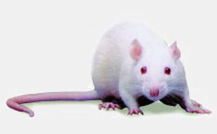
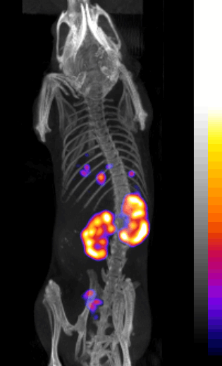
В проекте предполагается
Подготовка и проведение доклинических исследований РФП, актуального для медицинских организаций государств-участников
Будет проведено исследование препарата по показателям:
фармакокинетика; специфичность; безопасность,
прогнозируемые дозовые нагрузки на критические органы и все тело; технология приготовления в условиях клиники; стоимость
В итоге на основании полученных результатов:
будут подготовлены документы, регламентируемые национальными Министерствами здравоохранения, для получения разрешения на клинические исследования и/или государственной регистрации
16е заседание Комиссии государств – участников СНГ по использованию атомной энергии в мирных целях, Усть-Каменогорск, 19 ноября 2015 г.
15

Slide 16
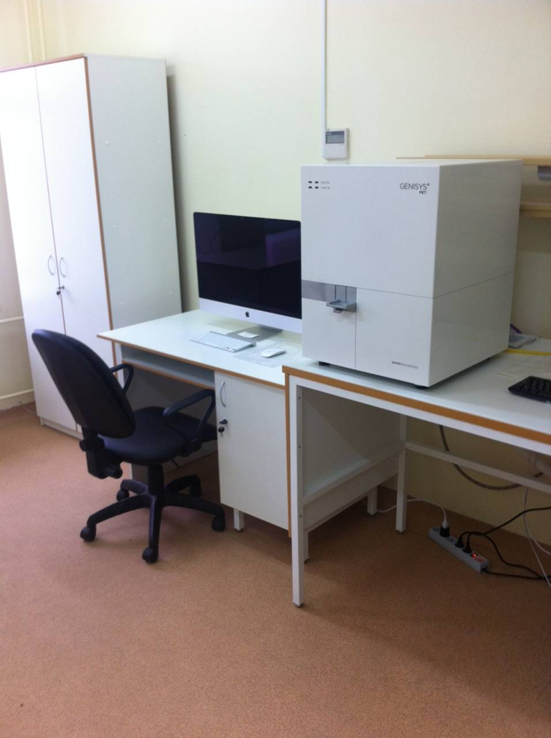
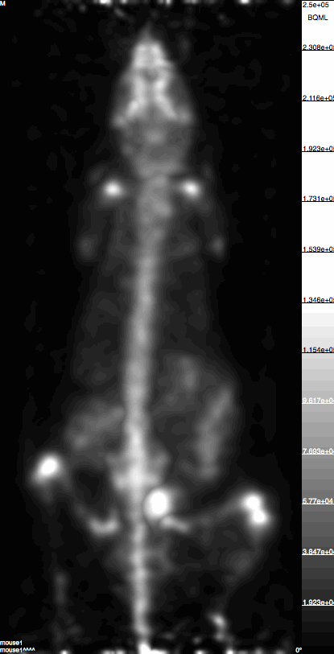
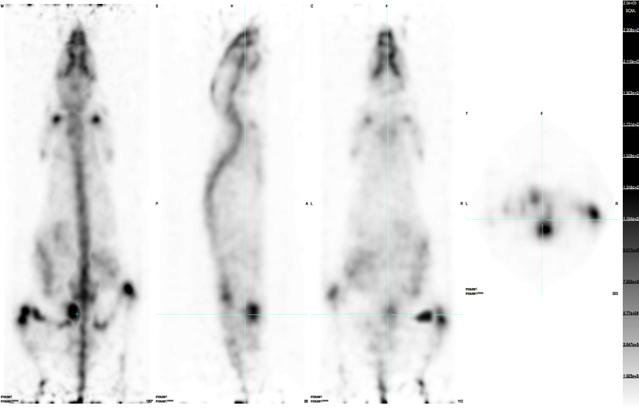
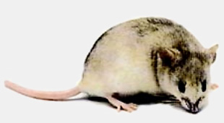
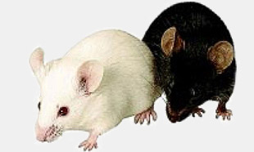
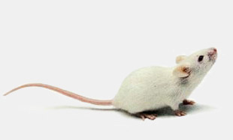
На сегодняшний день ФГБУ ГНЦ ФМБЦ им. А.И. Бурназяна обладает
ЕДИНСТВЕННЫМ в России ПЭТ сканером для животных
5000 детектирующих элементов
Поле зрения
Аксиальное 9,5 см
Транзаксиальное 4,4 см
Разрешение в центре поля
зрения 1,4 мм
ПЭТ ДЛЯ ЛАБОРАТОРНЫХ ЖИВОТНЫХ GENESYS4 PET/X-RAY
16е заседание Комиссии государств – участников СНГ по использованию атомной энергии в мирных целях, Усть-Каменогорск, 19 ноября 2015 г.
16

Slide 17
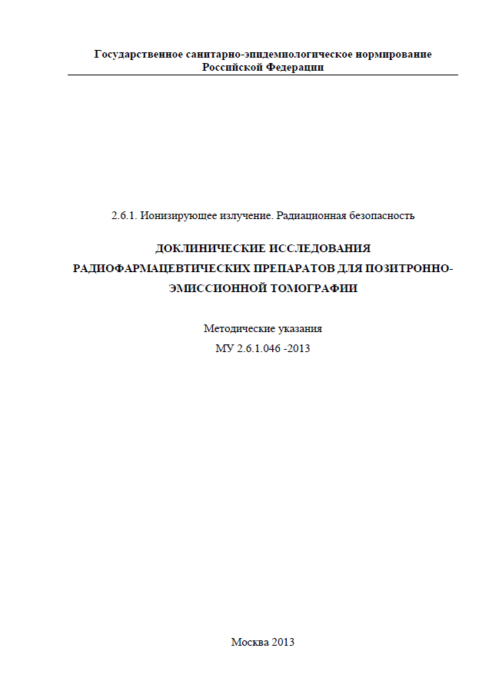

Руководства по испытаниям
Разработаны, утверждены
Руководителем ФМБА России В.В. Уйба и одобрены Минздравом России
Методические указания «Доклинические исследования радиофармацевтических препаратов для позитронно-эмиссионной томографии МУ 2.6.1.046»
Разработана, аттестована и утверждены в ФМБА России Методика измерений радиохимической чистоты радиофармацевтических препаратов на основе ⁶⁸Ga. МУК 4.3.012 - 2012. Методические указания по методам контроля», а также имеются аналогичные документы для РФП на основе других радионуклидов
16е заседание Комиссии государств – участников СНГ по использованию атомной энергии в мирных целях, Усть-Каменогорск, 19 ноября 2015 г.
17

Slide 18

Предполагаемый заказчик-координатор программы: - Государственная корпорация по атомной энергии «Росатом»
Предполагаемыми заказчиками целевой программы являются
Министерства здравоохранения государств – участников СНГ (и/или ведомства, координирующие исследования в области мирного использования атомной энергии).
Предлагаемый основной разработчик проекта Концепции целевой программы
- Федеральное государственное бюджетное учреждение «Государственный научный центр Российской Федерации - Федеральный медицинский биофизический центр им. А.И. Бурназяна» ФМБА России;
разработчики :
- научные учреждения и медицинские центры государств – участников СНГ.
Ориентировочная стоимость разработки проекта программы составляет 1,2 млн. руб.
Предполагаемый заказчик-координатор программы, Государственная корпорация по атомной энергии «Росатом», рассматривает возможность осуществления разработки проекта программы за счет собственных средств.
16е заседание Комиссии государств – участников СНГ по использованию атомной энергии в мирных целях, Усть-Каменогорск, 19 ноября 2015 г.
18

Slide 19
Примерный перечень работ в рамках доклинических исследований, согласованных сторонами в ходе предварительных консультаций
Планируемые работы (ФЦП «ФАРМА-2020») |  | Объем финансирования (тыс. руб.)
 |  | Всего 2016 -2018 | В том числе
 |  |  | 2016 | 2017 | 2018
1 | Согласование планов и протоколов исследования | 2 000 | 2 000
2 | Подготовительная стажировка участников исследований | 2 000 | 2 000
3 | Фармацевтическая разработка | 10 000 |  | 10 000
4 | Исследования функциональной пригодности РФП | 10 000 |  | 10 000
5 | Исследования общей и специфической токсичности (безопасности) РФП | 10 000 |  | 8 000 | 2 000
6 | Оптимизация процесса получения РФП в условиях клиники | 6 000 |  |  | 6 000
7 | Обобщение результатов, подготовка НД для организации мультицентровых клинических исследований РФП | 2 000 |  |  | 2 000
8 | Организация международного форума по проблемам ядерной медицины и радиофармацевтики в государствах – участниках СНГ | 2 000 |  |  | 2 000
 | ИТОГО | 44 000 | 4 000 | 28 000 | 12 000
13

Slide 20
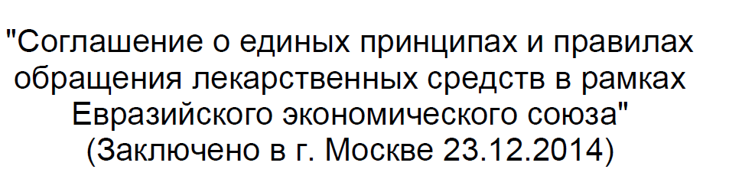
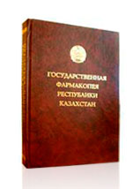
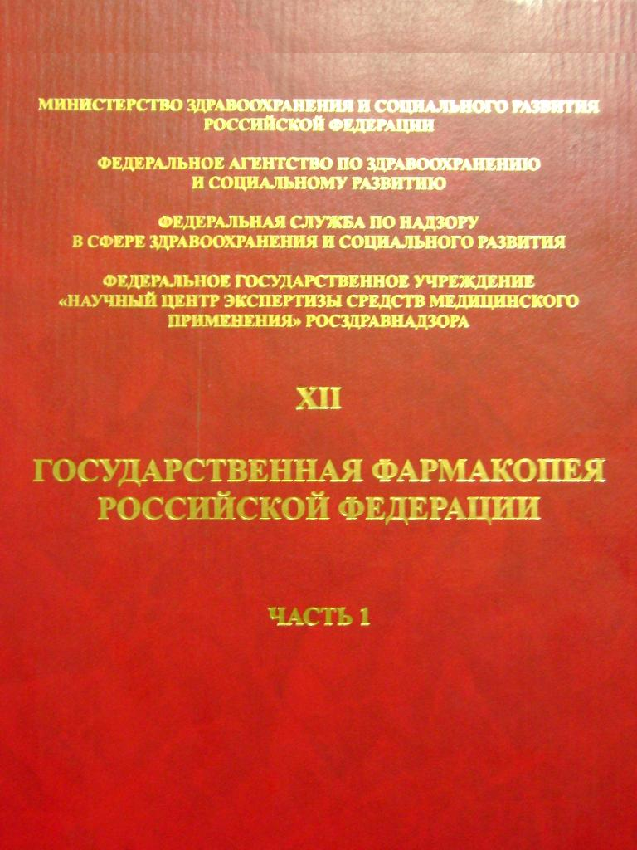
Статья 5
Гармонизация государственных фармакопей государств-членов
1. Государства-члены принимают меры для установления фармакопейных требований Союза посредством последовательной гармонизации фармакопейных статей (общих и частных) государственных фармакопей государств-членов.
2. Гармонизация государственных фармакопей государств-членов проводится с использованием международного опыта гармонизации национальных фармакопейных требований в соответствии с концепцией, утверждаемой Комиссией.
Статья 7
Регистрация и экспертиза лекарственных средств
6. В рамках Союза регистрации не подлежат:
б) фармацевтические субстанции;
е) радиофармацевтические лекарственные препараты, изготовленные непосредственно в медицинских организациях в порядке, установленном уполномоченными органами государств-членов;
16е заседание Комиссии государств – участников СНГ по использованию атомной энергии в мирных целях, Усть-Каменогорск, 19 ноября 2015 г.
20

Slide 21
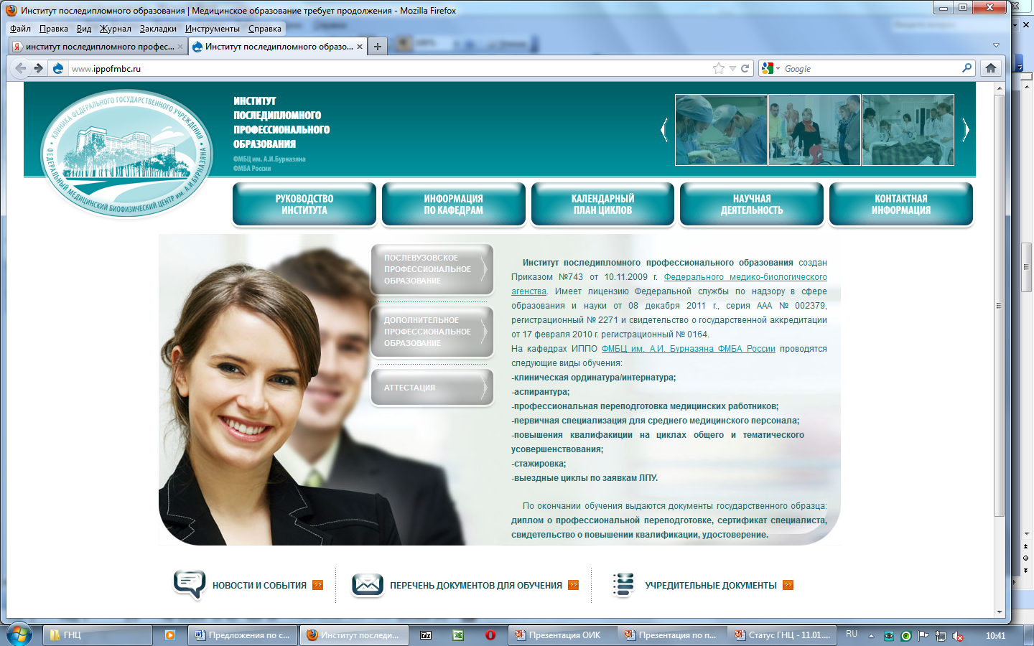
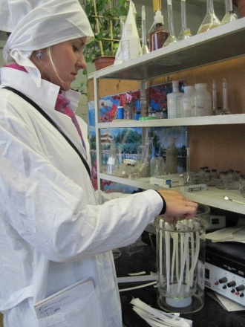
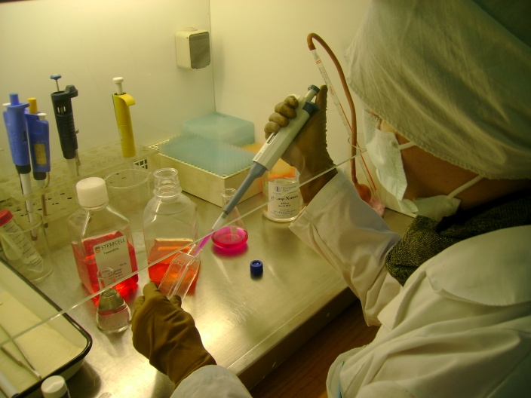
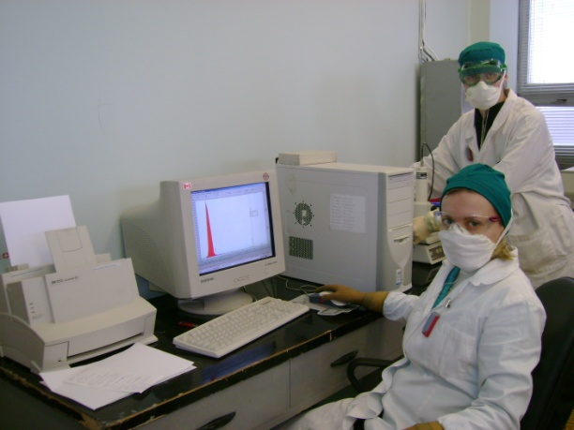
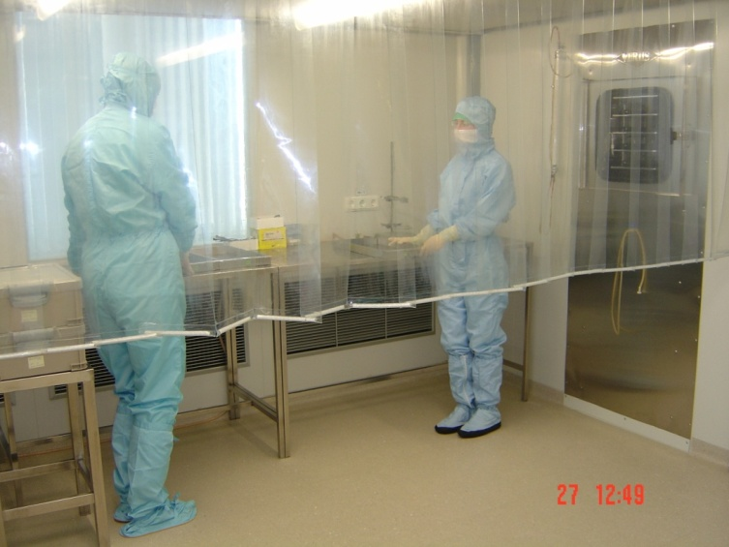
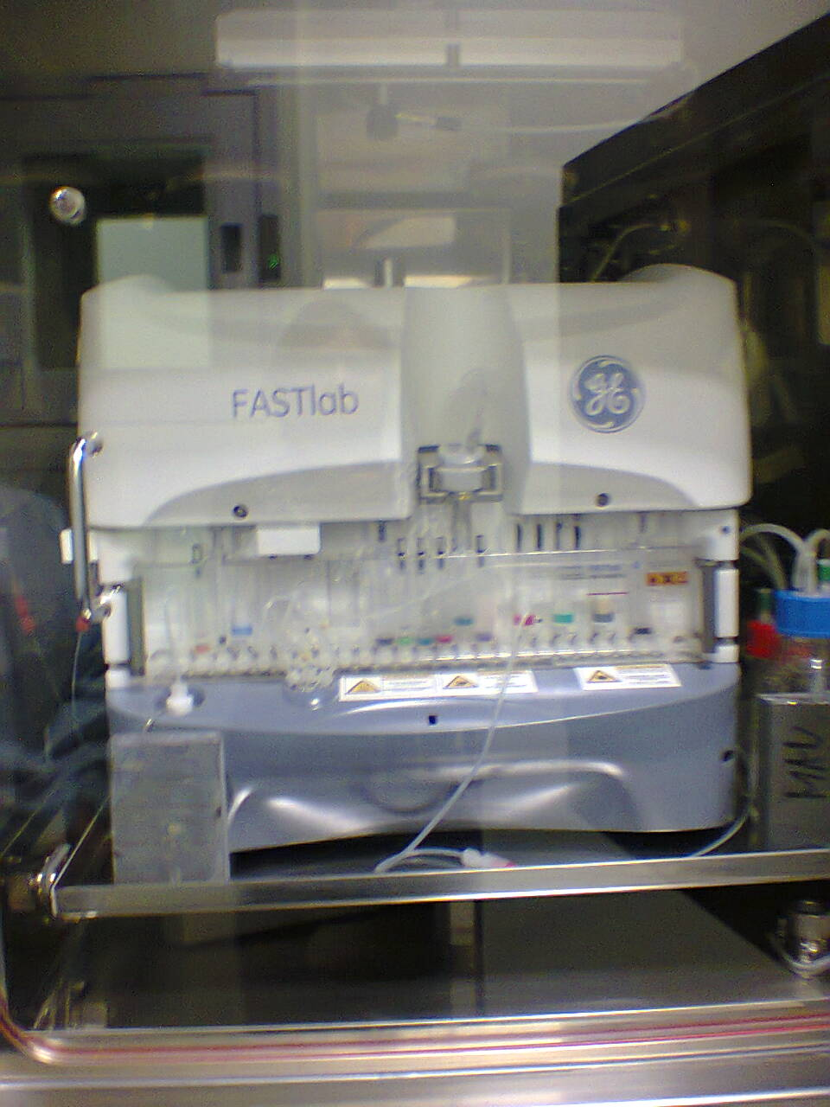
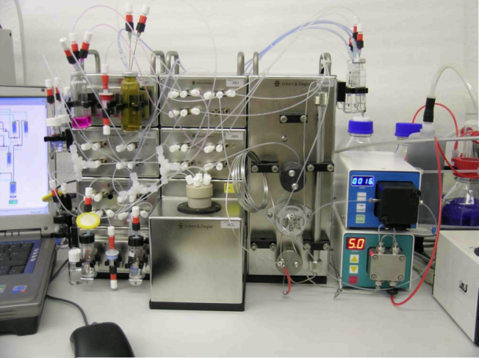
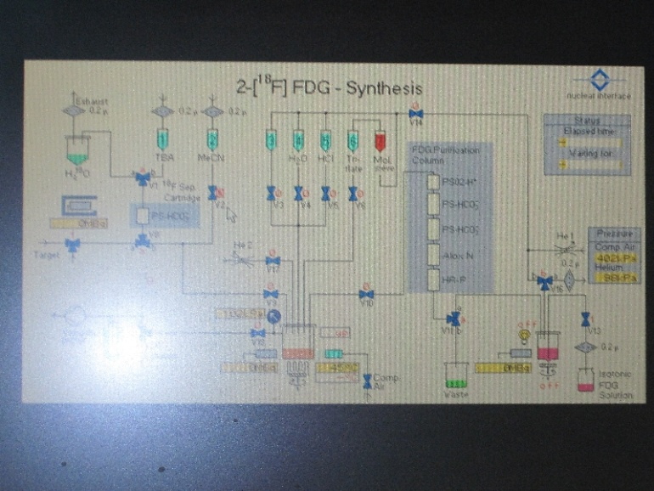
С 26.10 по 23.11.2015 г. проводится очередной цикл обучения специалистов государств-членов СНГ в области ядерной медицины и радиофармацевтики
Практические занятия и курсовые работы
Контроль качества РФП
Асептическое производство
Модули синтеза РФП
16е заседание Комиссии государств – участников СНГ по использованию атомной энергии в мирных целях, Усть-Каменогорск, 19 ноября 2015 г.
21

Slide 22
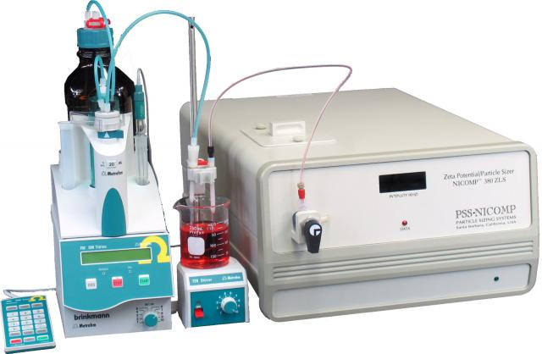
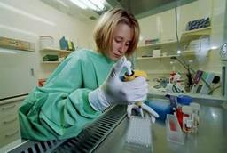
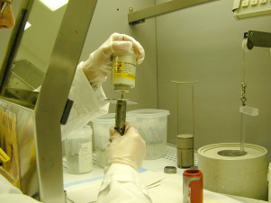
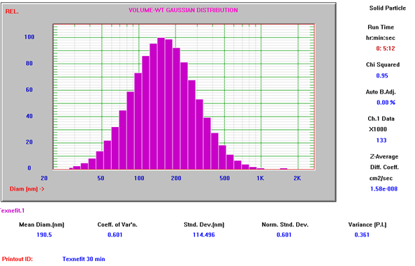
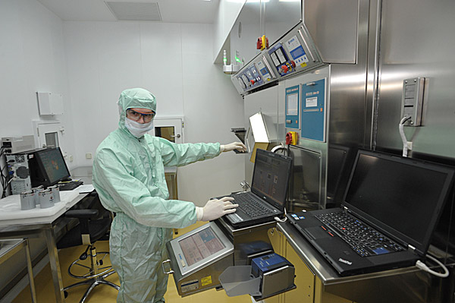
Спасибо за внимание
22

